Slide 1
图像分类数据集（Fashion-MNIST）
Eng Teong Cheah

Slide 2
Objective
在介绍softmax回归的实现前我们先引入一个多类图像分类数据集。它将在后面的章节中被多次使用，以方便我们观察比较算法之间在模型精度和计算效率上的区别。图像分类数据集中最常用的是手写数字识别数据集MNIST 。但大部分模型在MNIST上的分类精度都超过了95%。为了更直观地观察算法之间的差异，我们将使用一个图像内容更加复杂的数据集Fashion-MNIST。

Slide 3
目录
图像分类数据集（Fashion-MNIST）

Slide 4

图像分类数据集 （Fashion-MNIST）

Slide 5
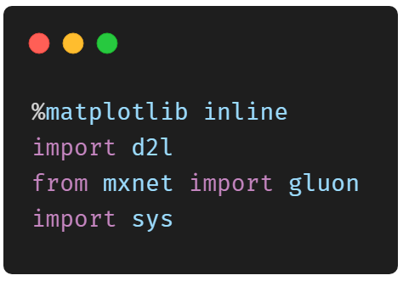
获取数据集

Slide 6
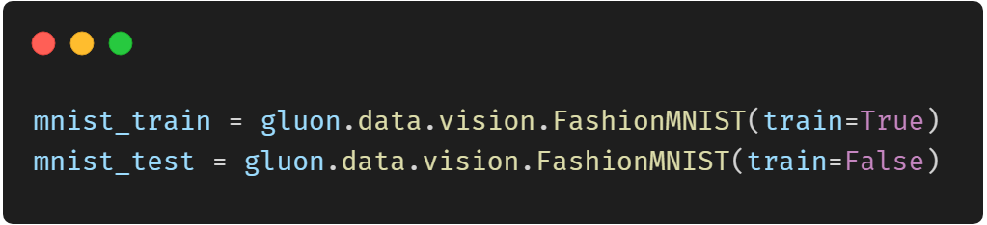
获取数据集

Slide 7
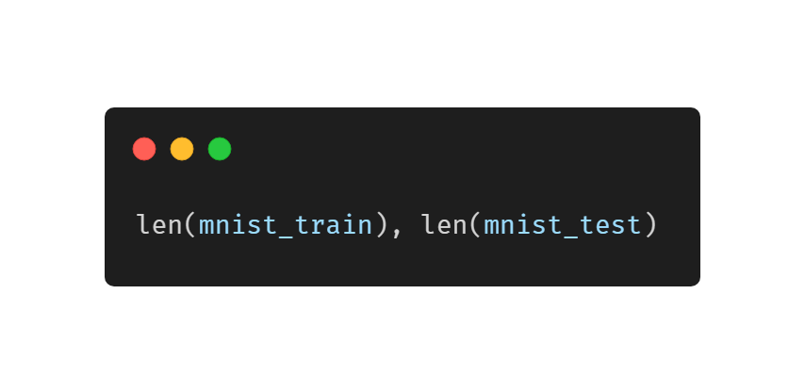
获取数据集

Slide 8
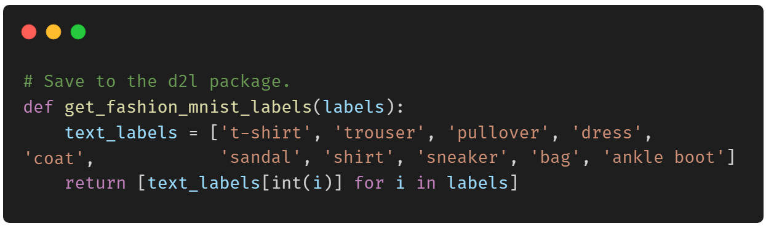
获取数据集

Slide 9
获取数据集

Slide 10
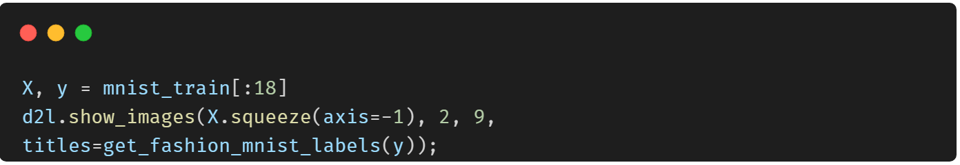
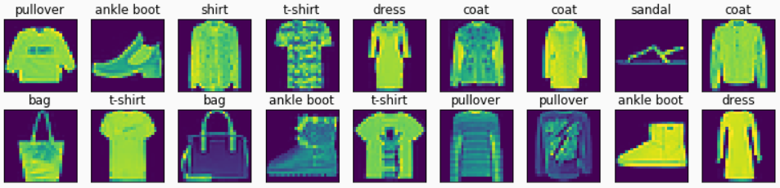
获取数据集

Slide 11
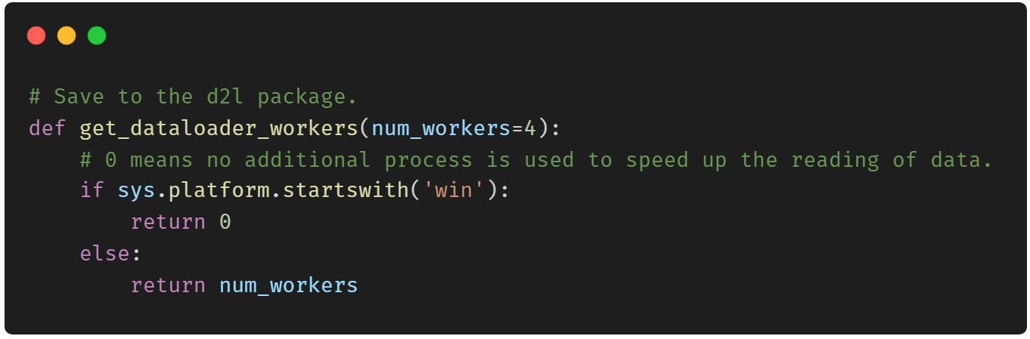
读取小批量

Slide 12
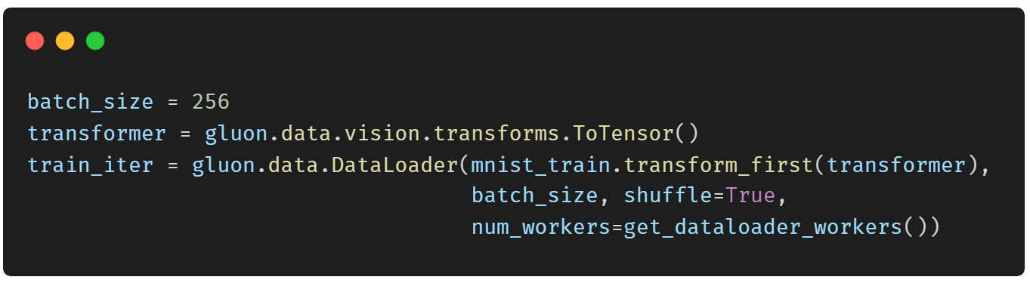
读取小批量

Slide 13
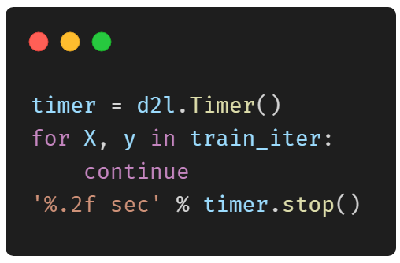
读取小批量

Slide 14
谢谢!
Does anyone have any questions?
Twitter: @walkercet
Blog: https://ceteongvanness.wordpress.com

Slide 15
资源
Dive into Deep Learning

